Slide 1

Universidad Nacional de Río Negro
Física 1 A - 2012
Unidad 01 – Energía
Clase 0102
Fecha 17 Mar 2012
Cont Magnitudes, Unidades, Energía
Cátedra Asorey – Cutsaimanis
Web http://fisica1-unrn.blogspot.com
Archivo A-2012-U01-C02-0317-magnitudes

Slide 2


En el episodio anterior
¿Qué es la física?
  Alcances, motivaciones, intereses
Análisis dimensional
  El período de un péndulo
El oscuro arte de estimar
  Preguntas de Fermi
  Modelos
  El método científico

Slide 3
En el episodio anterior
Usen las unidades
Analicen los casos extremos
Basen su modelo en hipótesis razonables
Contrasten los resultados con las observaciones
Traten de comprender la razón de las diferencias entre su modelo (simplificado) y la naturaleza
Replanteen sus hipótesis, recordando que:
Un modelo simplificado y entendible es más útil que un modelo exacto pero complicado
Método científico en criollo

Slide 4
¿Qué significa medir?

Slide 5
Un poco de historia...

Slide 6
Magnitudes
Magnitudes
Magnitudes Intensivas y Extensivas
  Intensivas:
  Extensivas:

Slide 7
Unidades
Unidad
El sistema internacional de unidades

Slide 8
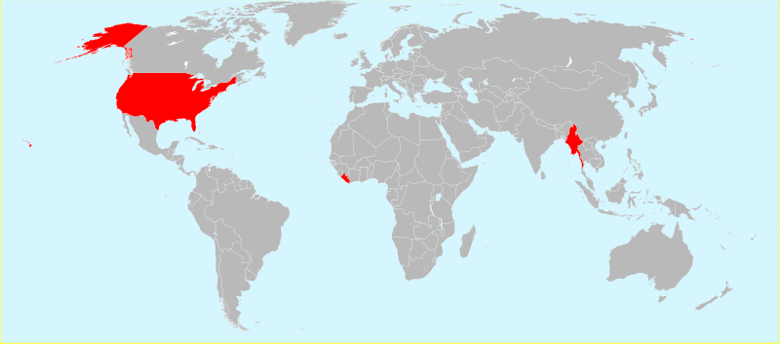
Convención
Sólo tres países no adoptaron (aún) el SI
EEUU
Birmania
Liberia
Fuente: Wikipedia, Marzo 2012
http://es.wikipedia.org/wiki/Sistema_Internacional_de_Unidades

Slide 9
Unidades
Básicas
Derivadas
Compuestas

Slide 10
Aclaración importante
Las próximas 7 transparencias son sólo un ayuda memoria
Pueden usarlo como “formulerío”

Slide 11
Unidades básicas
Longitud
Tiempo
Masa
Corriente eléctrica
Temperatura
Cantidad de materia
Intensidad Luminosa
m (metro)
s (segundo)
kg (kilogramo)
A (amperio)
K (kelvin)
mol (mol)
cd (candela)

Slide 12
Unidades derivadas: pueden obtenerse como combinación de las básicas
Fuerza
Presión
Energía
Potencia
Frecuencia
Ángulo
N (newton) → kg m s⁻²
Pa (pascal) → N m⁻²
J (joule) → N m
W (watt) → J s⁻¹
Hz (hertz) → s⁻¹
rad (radian) → (m m⁻¹)

Slide 13
Unidades derivadas: pueden obtenerse como combinación de las básicas
Carga
Voltaje
Resistencia
Capacitancia
Radioactividad
Dosis equivalente
C (coulomb)
V (volt)
Ω (ohm)
F (farad)
Bq (bequerel)
Sv (sievert)

Slide 14
Unidades compuestas: productos de unidades (sean básicas o derivadas)
Superficie
Volumen
Velocidad
Aceleración
Impulso
Acción
m²
m³
m s⁻¹
m s⁻²
N s = kg m s⁻¹
J s = kg m² s⁻¹

Slide 15
Unidades comunes (no SI)
km / hora
Litro
kg fuerza
atm
milibar
milla
Angström
electrón-Volt
Velocidad
Capacidad
Fuerza
Presión
Presión
Distancia
Distancia
Energía
1 km h⁻¹=(1/3.6) m s⁻¹
1 L=(1/1000) m³
1 kgf=9.8 N
1 atm=1013,25 hPa
1 mbar=1 hPa
1 milla=1,609 km
1 A=10⁻¹⁰ m
1 eV = 1,602 x 10⁻¹⁹ J

Slide 16
Prefijos (Múltiplos)
Tera | T | 10¹² = 1.000.000.000.000 | TeV
Giga | G | 10⁹ = 1.000.000.000 | GJ
Mega | M | 10⁶ = 1.000.000 | MW
Kilo | kk | 10³ = 1.000 | km
Hecto | h | 10² = 100 | hPa
Deca | da | 10¹ = 10 | dag

Slide 17
Prefijos (submúltiplos)
deci | dd | 10⁻¹ = 0,1 | dV
centi | cc | 10⁻² = 0,01 | cPa
mili | m | 10⁻³ = 0,001 | mm
micro | μ | 10⁻⁶ = 0,000 001 | μg
nano | nn | 10⁻⁹ = 0,000 000 001 | nA
pico | pp | 10⁻¹²= 0,000 000 000 001 | ps

Slide 18
Por su atención, muchas gracias
y disculpas...
(… alguna vez había que hacerlo,
para que no digan que no se los dijimos)

Slide 19
Velocidad y aceleración

